Slide 1
Создание
первичных отделений
в образовательных организациях

Slide 2
ПОРЯДОК СОЗДАНИЯ ПЕРВИЧНОГО ОТДЕЛЕНИЯ
ШАГ 1
СФОРМИРОВАТЬ ИНИЦИАТИВНУЮ ГРУППУ (НЕ МЕНЕЕ 3 ЧЕЛОВЕК)
директоры ОО / заместители директора / советники по воспитанию лидеры школьного ученического совета, активисты

Slide 3
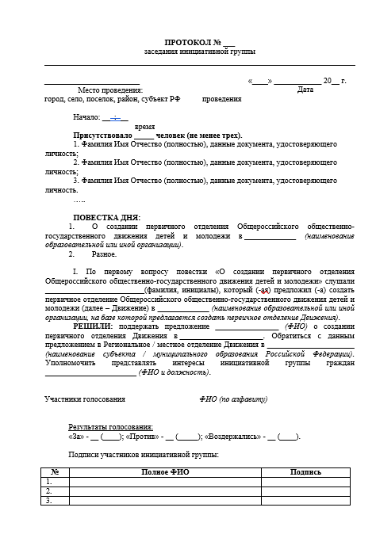
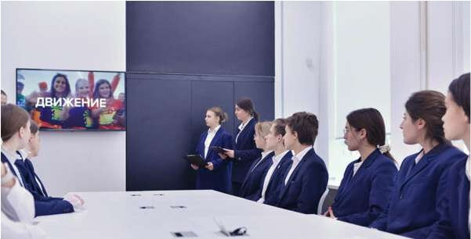
ПОРЯДОК СОЗДАНИЯ ПЕРВИЧНОГО ОТДЕЛЕНИЯ
ШАГ 2
ПРОВЕСТИ ЗАСЕДАНИЕ ИНИЦИАТИВНОЙ ГРУППЫ, НА КОТОРОЙ НЕОБХОДИМО ЗАПОЛНИТЬ ПРОТОКОЛ

Slide 4
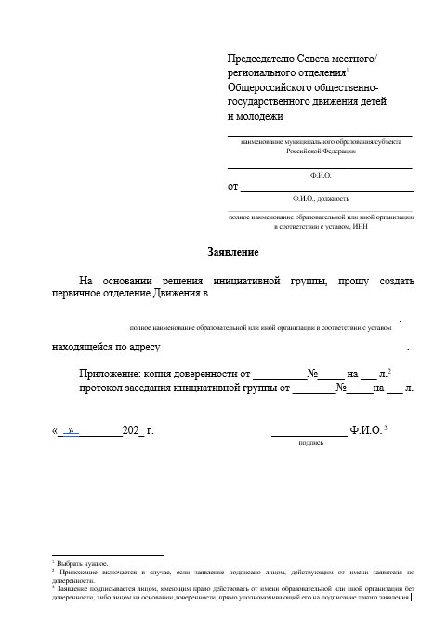
ПОРЯДОК СОЗДАНИЯ ПЕРВИЧНОГО ОТДЕЛЕНИЯ
РУКОВОДИТЕЛЬ ОО ЗАПОЛНЯЕТ ЗАЯВЛЕНИЕ НА ИМЯ ПРЕДСЕДАТЕЛЯ СОВЕТА РЕГИОНАЛЬНОГО ОТДЕЛЕНИЯ РДДМ «ДВИЖЕНИЕ ПЕРВЫХ» КРАСНОДАРСКОГО КРАЯ.
ШАГ 3

Slide 5
ПОРЯДОК СОЗДАНИЯ ПЕРВИЧНОГО ОТДЕЛЕНИЯ
НАПРАВИТЬ В АДРЕС ПРЕДСЕДАТЕЛЯ СОВЕТА РЕГИОНАЛЬНОГО ОТДЕЛЕНИЯ РДДМ «ДВИЖЕНИЕ ПЕРВЫХ» СКАН-КОПИИ ЗАЯВЛЕНИЯ О СОЗДАНИИ ПЕРВИЧНОГО ОТДЕЛЕНИЯ С ПРИЛОЖЕНИЕМ ПРОТОКОЛА ЗАСЕДАНИЯ ИНИЦИАТИВНОЙ ГРУППЫ
ШАГ 4
RDDM_93@MAIL.RU

Slide 6
ПОРЯДОК СОЗДАНИЯ ПЕРВИЧНОГО ОТДЕЛЕНИЯ
НА ЗАСЕДАНИИ СОВЕТА РЕГИОНАЛЬНОГО ОТДЕЛЕНИЯ РДДМ ПРИНИМАЕТСЯ РЕШЕНИЕ ОБ ОТКРЫТИИ ПЕРВИЧНОГО ОТДЕЛЕНИЯ.
ОФОРМЛЯЕТСЯ ПРОТОКОЛ СОВЕТА РЕГИОНАЛЬНОГО ОТДЕЛЕНИЯ ОБ ОТКРЫТИИ ПЕРВИЧНОГО ОТДЕЛЕНИЯ.
ШАГ 5
СКАН-КОПИЯ ПРОТОКОЛА СОВЕТА НАПРАВЛЯЕТСЯ В СОЗДАННОЕ ПЕРВИЧНОЕ ОТДЕЛЕНИЕ.

Slide 7
ПОРЯДОК СОЗДАНИЯ ПЕРВИЧНОГО ОТДЕЛЕНИЯ
ПОСЛЕ ПОЛУЧЕНИЯ СКАН-КОПИИ ПРОТОКОЛА РЕГИОНАЛЬНОГО ОТДЕЛЕНИЯ РДДМ ФОРМИРУЕТСЯ ПРИКАЗ НА БАЗЕ ШКОЛЫ ОБ ОТКРЫТИИ ПЕРВИЧНОГО ОТДЕЛЕНИЯ
ШАГ 6

Slide 8
ПОРЯДОК СОЗДАНИЯ ПЕРВИЧНОГО ОТДЕЛЕНИЯ
ПРОВЕСТИ СОБРАНИЕ, НА КОТОРОМ ОПРЕДЕЛЯЮТСЯ:
ШАГ 7
СОСТАВ СОВЕТА ПЕРВИЧНОГО ОТДЕЛЕНИЯ
ПРЕДСЕДАТЕЛЬ ПЕРВИЧНОГО ОТДЕЛЕНИЯ
СЕКРЕТАРЬ
ПЕРВИЧНОГО ОТДЕЛЕНИЯ

Slide 9
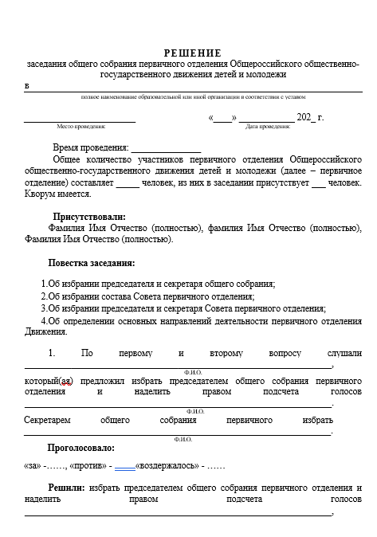
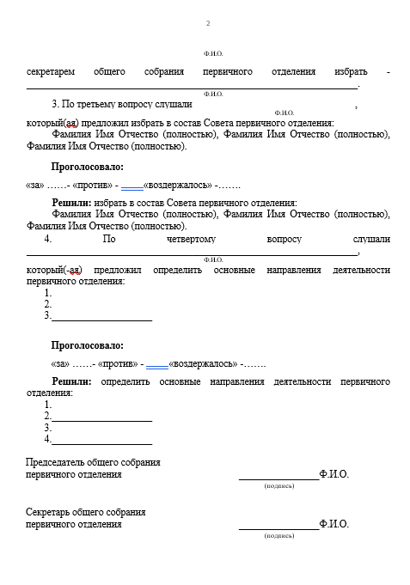
ПОРЯДОК СОЗДАНИЯ ПЕРВИЧНОГО ОТДЕЛЕНИЯ
ПО ИТОГАМ СОБРАНИЯ ОФОРМЛЯЕТСЯ РЕШЕНИЕ ЗАСЕДАНИЯ ОБЩЕГО СОБРАНИЯ ПЕРВИЧНОГО ОТДЕЛЕНИЯ
ШАГ 8

Slide 10
ПОРЯДОК СОЗДАНИЯ ПЕРВИЧНОГО ОТДЕЛЕНИЯ
НАПРАВИТЬ В АДРЕС СОВЕТА РЕГИОНАЛЬНОГО ОТДЕЛЕНИЯ СКАН-КОПИИ РЕШЕНИЯ ОБЩЕГО СОБРАНИЯ :
ШАГ 9
RDDM_93@MAIL.RU

Slide 11
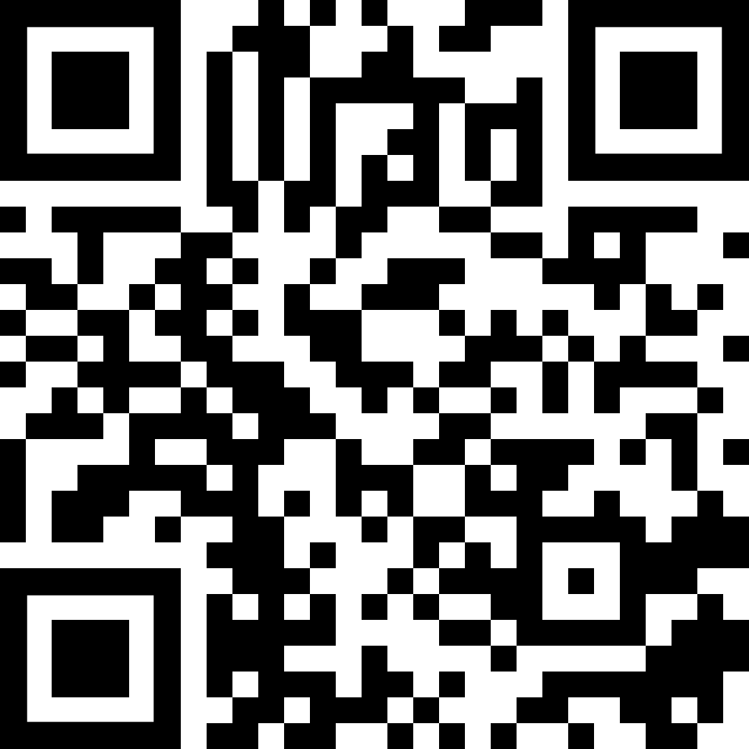
ПОРЯДОК СОЗДАНИЯ ПЕРВИЧНОГО ОТДЕЛЕНИЯ
ШАГ 10
РЕГИСТРАЦИЯ НА САЙТЕ БУДЬВДВИЖЕНИИ.РФ

Slide 12
РЕКОМЕНДУЕМЫЙ ФОРМАТ ЦЕРЕМОНИИ ОТКРЫТИЯ ПЕРВИЧНОГО ОТДЕЛЕНИЯ РДДМ «ДВИЖЕНИЕ ПЕРВЫХ»:
Организовать торжественную линейку, посвященную открытию первичного отделения РДДМ с выносом Флага РФ, исполнением Гимна РФ и зачтения детьми Декларации РДДМ «Движение первых».
Организовать проведение полезной программы, включающей добрые акции (изготовление кормушек, выезд в приют, уборка территории и т.д.).
Эта полезная программа должна стать традицией первичного отделения
и из года в год, в День рождения первичного отделения, ребята будут делать добрые дела.
По окончанию Полезной программы (или старта Недели добра) ребята совместно с педагогами обсуждают планы первичного отделения и т.д.

Slide 13
Благодарю за внимание!!!
БУДЬВДВИЖЕНИИ.РФ

